Slide 1
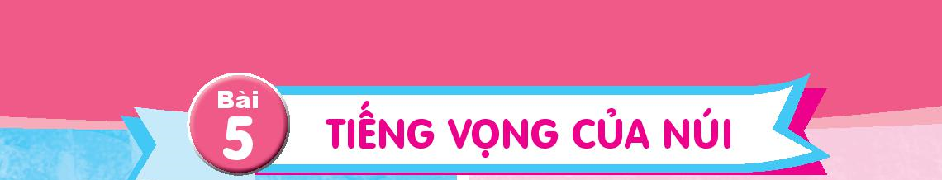
TIẾT 1

Slide 2
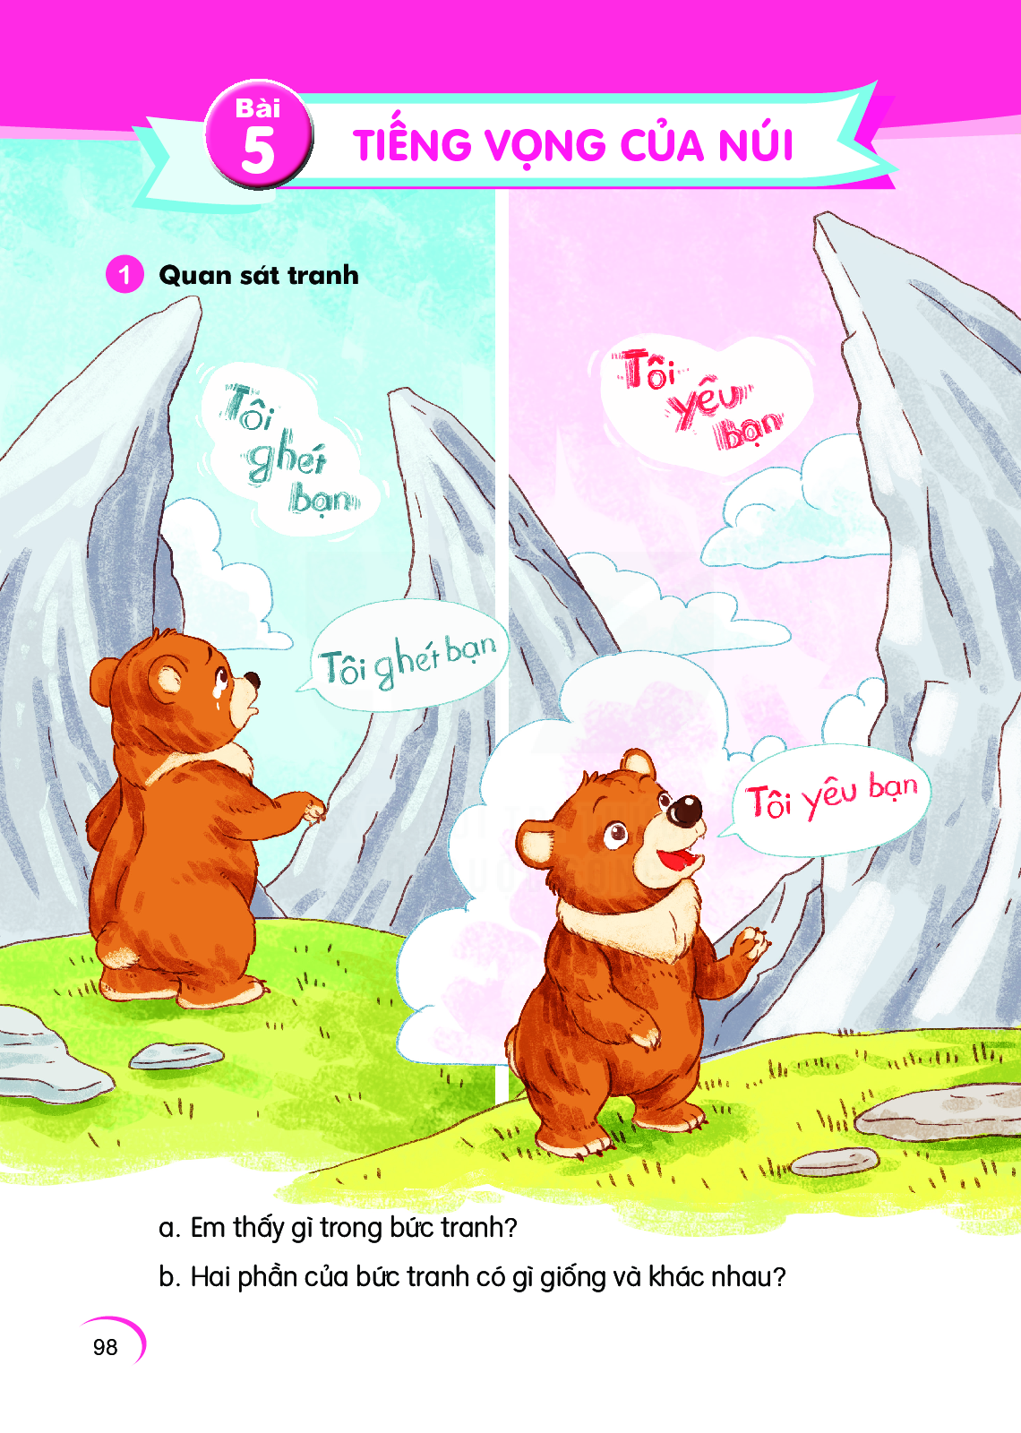

Slide 3
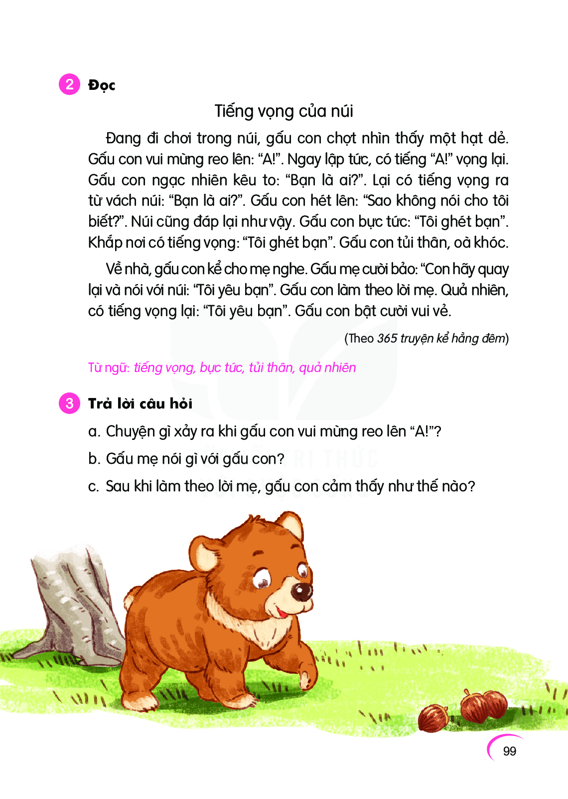

Slide 5
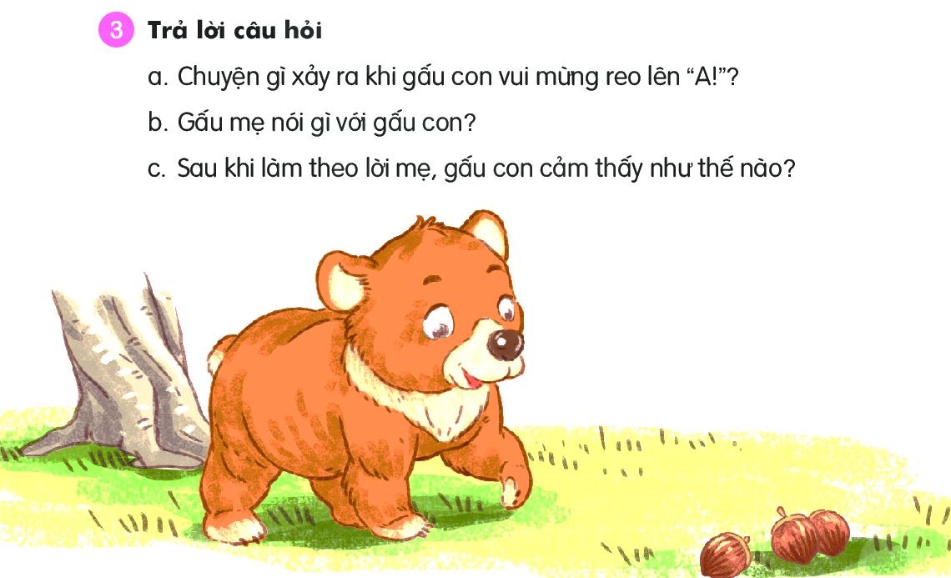
TIẾT 2
Khi gấu con vui mừng reo lên “A!” thì vách núi cũng đáp lại “A!”
Gấu mẹ khuyên gấu con hãy quay lại và nói với núi rằng “Tôi yêu bạn!”
Sau khi làm theo lời gấu mẹ, gấu con cảm thấy rất vui.

Slide 6
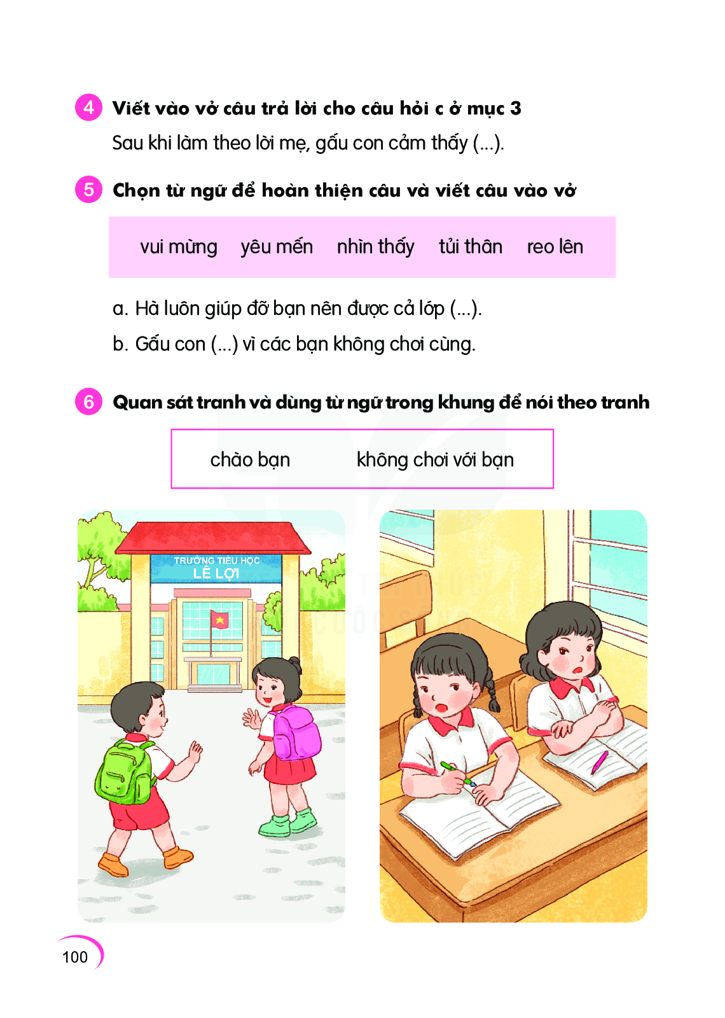
rất vui.

Slide 7
TIẾT 3
Hà luôn giúp đỡ bạn nên được cả lớp yêu mến.
Gấu con tủi thân vì các bạn không chơi cùng.

Slide 8
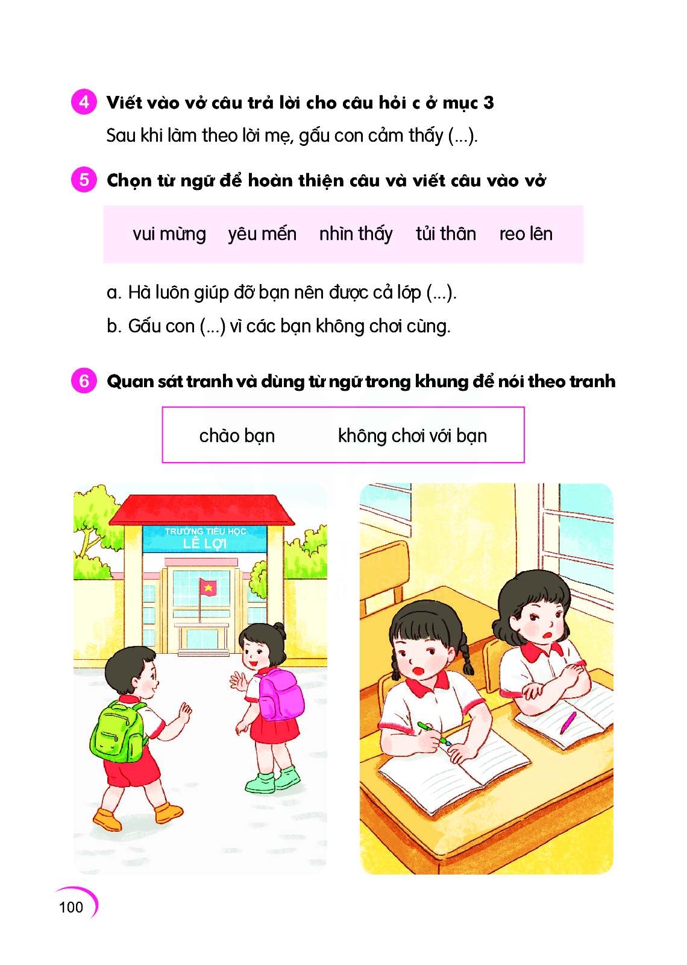

Slide 9
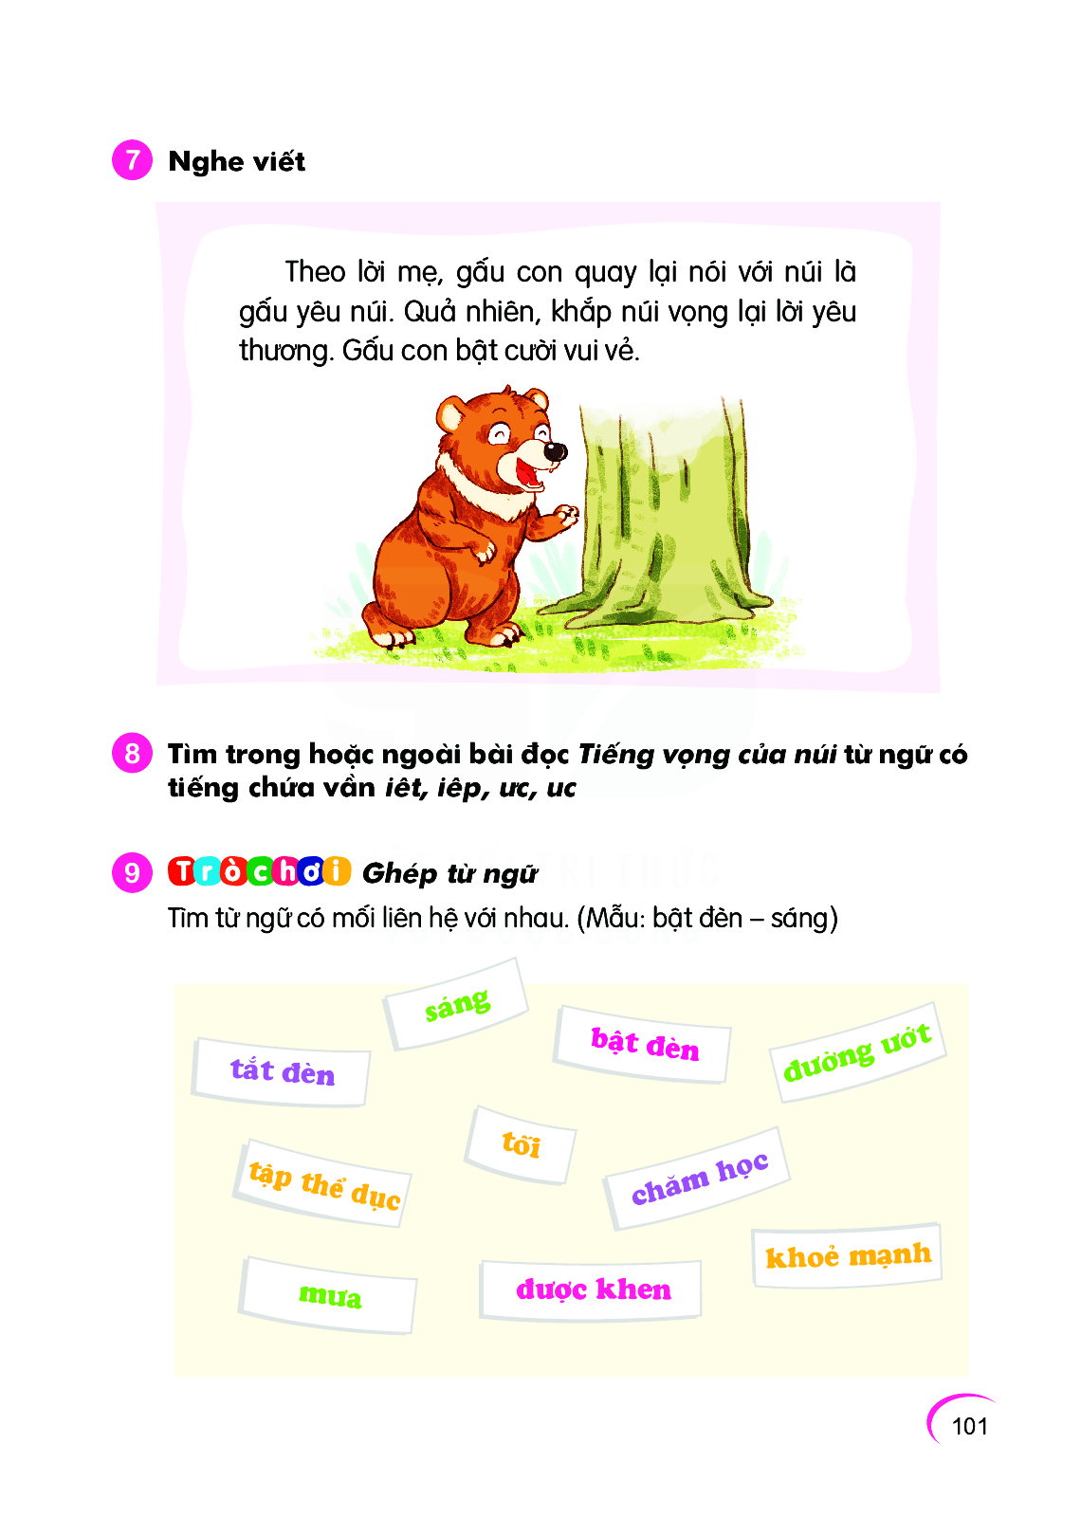
TIẾT 4

Slide 10
